Slide 1
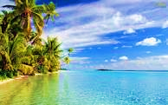
NOSSO LAR, MÃEZINHA TERRA
TEXTO E FORMATAÇÃO
NORMA APARECIDA SILVEIRA DE MORAES
DIVULGAÇÃO
www.normasilvieramoraes.recantodasletras.com
www.sergrasan.com
NORMA NATUREZA.

Slide 2
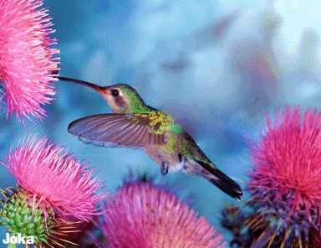
Aqui é nossa sobrevivência
Também aqui nossa consistência
Do cuidado deve ser a consciência

Slide 3
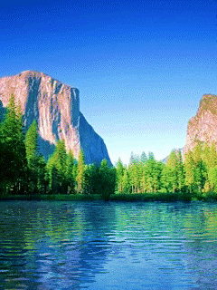
Terra mãe, tão idolatrada
Por muitos é prejudicada
Entretanto para outros é contemplada

Slide 4
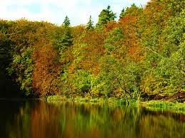
Com cuidados é multiplicada
Nosso lar e mãe tão amada
Perfeita e bela programada

Slide 5
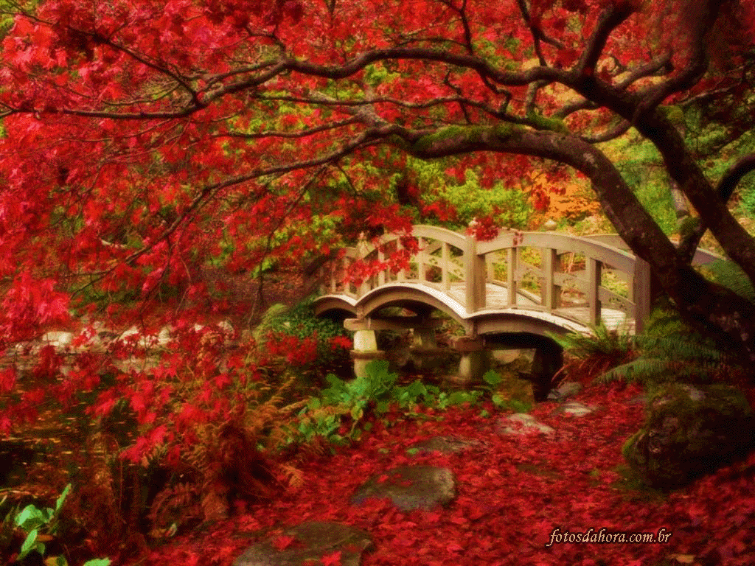
Em seu seio, moramos tão amada
Aqui nossa vida é aprofundada
Em toda perfeição, é esmerada

Slide 6
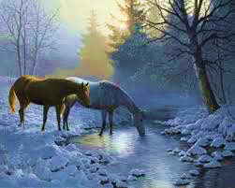
Mãe terra, bela natureza
Viver aqui e nas profundezas
De seu leito, é singeleza

Slide 7
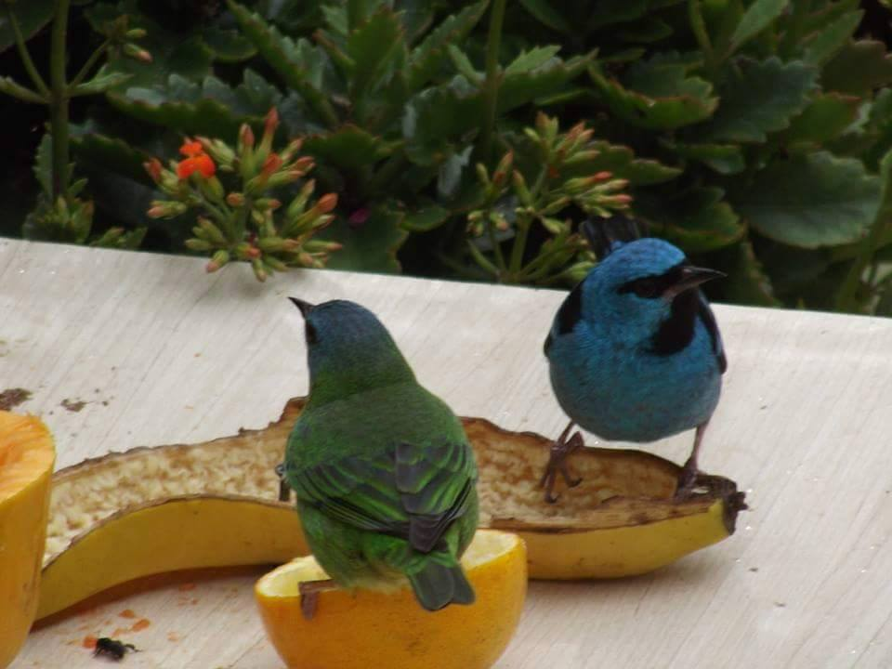
Deus te criou na certeza
De presentear os filhos, a natureza
Em cósmica singeleza

Slide 8
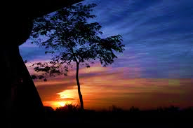
Nesta terra nós brotamos, em flor
Há tanto ódio, mas há o amor
Mas o bom dá o seu louvor

Slide 9
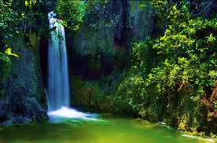
Nesta terra os filhos criamos
É aqui que nós sonhamos
É na vida, perdemos e ganhamos

Slide 10
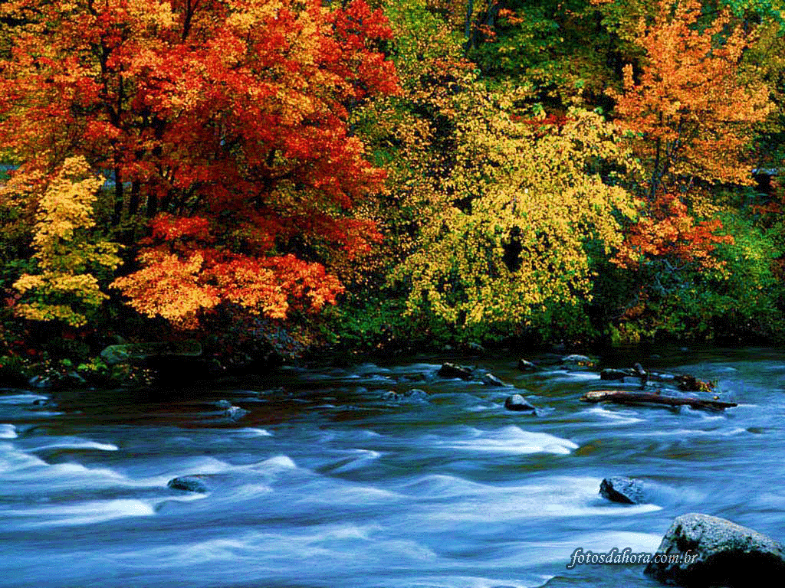
Nesta terra de amparo e sustento
Aonde sonhamos um invento
E selecionamos o nosso intento

Slide 11
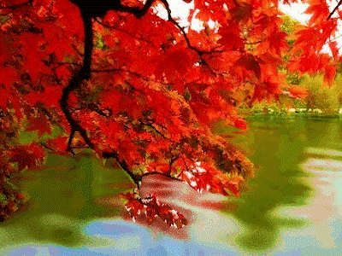
Terra de mil labores
De ideia, pensamentos e cores
A Deus cantamos louvores

Slide 12
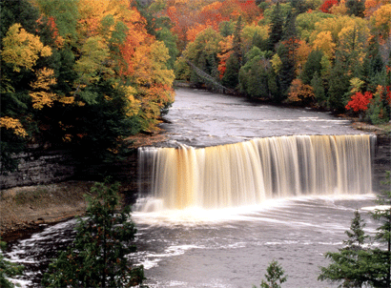
Terra de mil labores
De ideias, pensamentos e cores
A Deus cantamos louvores

Slide 13
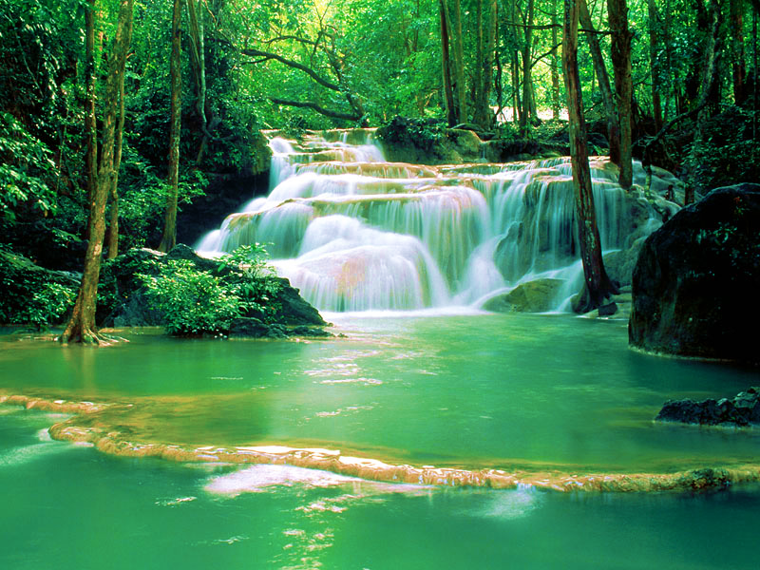
Com a alma cheia de gratidão
Pela oportunidade de ação
De vivermos livres com sustentação

Slide 14
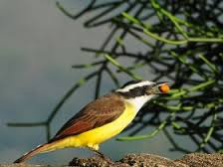
Nesta terra nós nascemos
E nela nós convivemos
E mais tarde nela também morremos

Slide 15
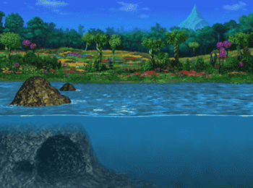
NOSSO LAR, MÃEZINHA TERRA
TEXTO E FORMATAÇÃO
NORMA APARECIDA SILVEIRA DE MORAES
Musica: coquest_ of _Paradise_ ni .wav
DIVULGAÇÃO
www.normasilvieramoraes.recantodasletras.com
www.sergrasan.com
NORMA NATUREZA.
Imagens : internet
Dia da terra 22 de abril- 2016

